Slide 1
Winter Season Mini Project
Team A 신경민, 이상엽, 조민준, 최재훈
For C.M.D.

Slide 2
Index
🎮 Winter Season Mini Project란?
🎮 프로젝트 준비과정
🎮 프로젝트 진행과정
🎮 결과 시연 및 문제점
🎮 느낀점

Slide 3
Winter Season Mini Project란?
Winter Season Mini Project
CMD의 첫 번째 활동으로 3월의 본격적인 활동 전 기본적으로 필요한 협업에 대한 기초를 다지는 프로젝트이다.

Slide 4
Winter Season Mini Project란?
프로젝트 목표
🎫 다수와 함께 프로젝트를 진행해보자.
🎫 VCS를 프로젝트에 접목시켜보자.
🎫 하나의 프로젝트를 기획과 정리까지 완벽히 수행해보자.

Slide 5
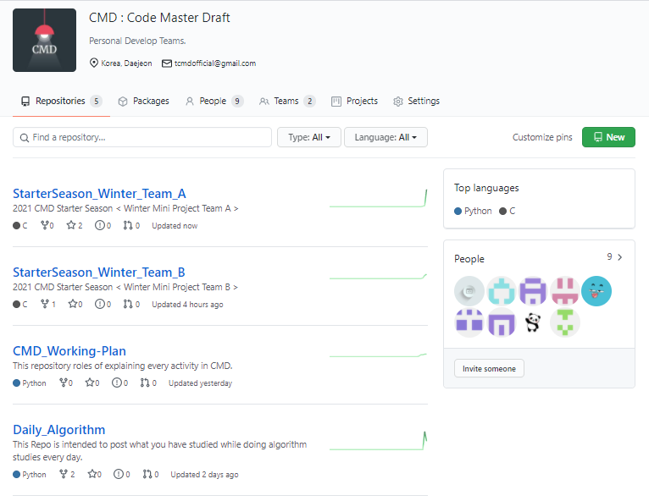
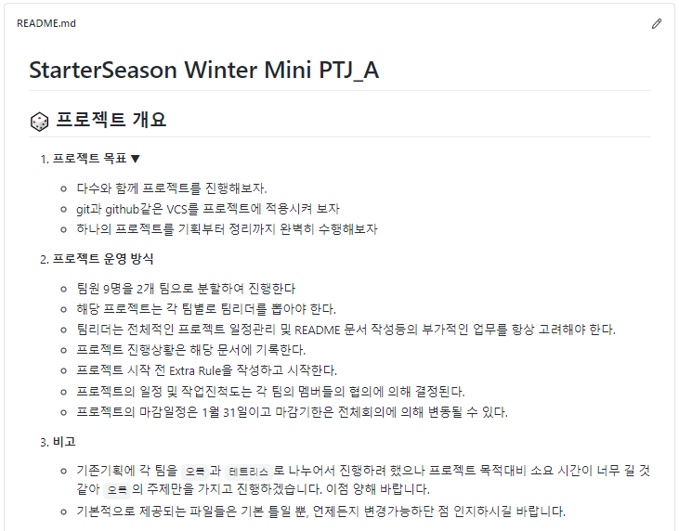
프로젝트 준비과정

Slide 6



프로젝트 진행과정
VCS :
Skills :

Slide 7
프로젝트 진행과정
- Schedule -
🎈 첫 번째 미팅 (21.01.24. 3PM)
🎈 기능별 개발기한 (21.01.29. 12PM)
🎈 두 번째 미팅 (21.01.30. 4PM)
🎈 결과 발표 및 시연회 (21.02.05. 3PM)

Slide 8
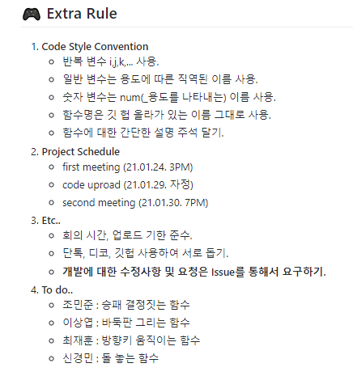
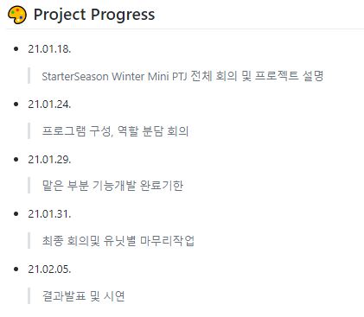
프로젝트 진행과정

Slide 9
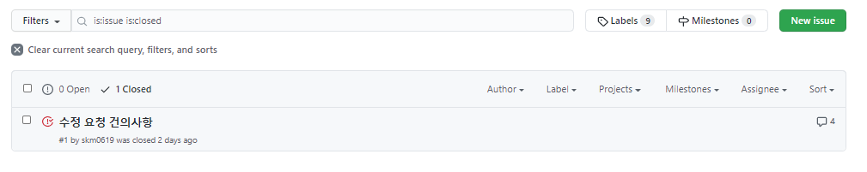
프로젝트 진행과정

Slide 10
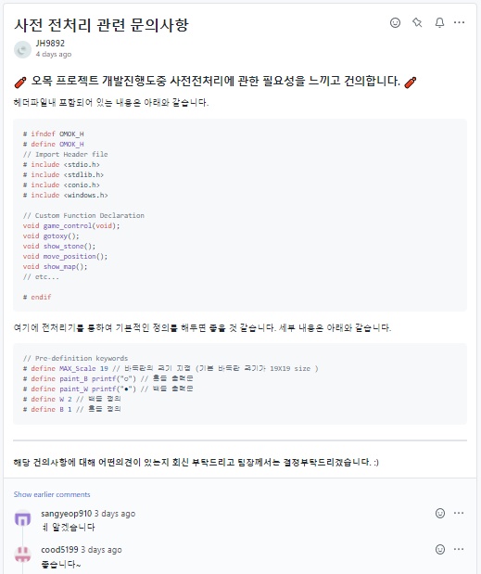
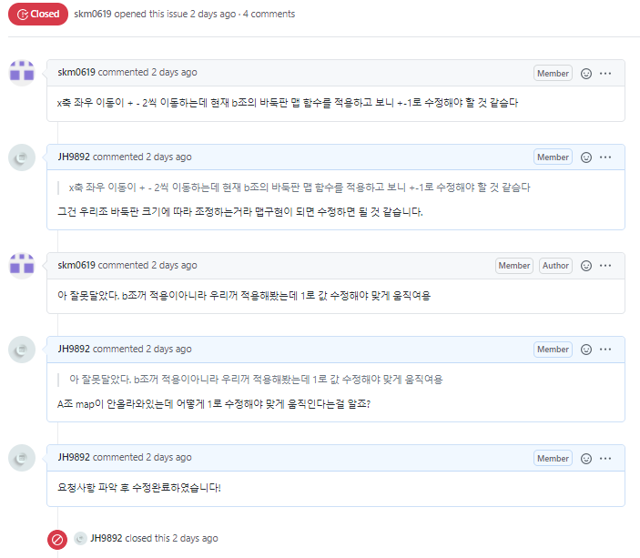
프로젝트 진행과정

Slide 11
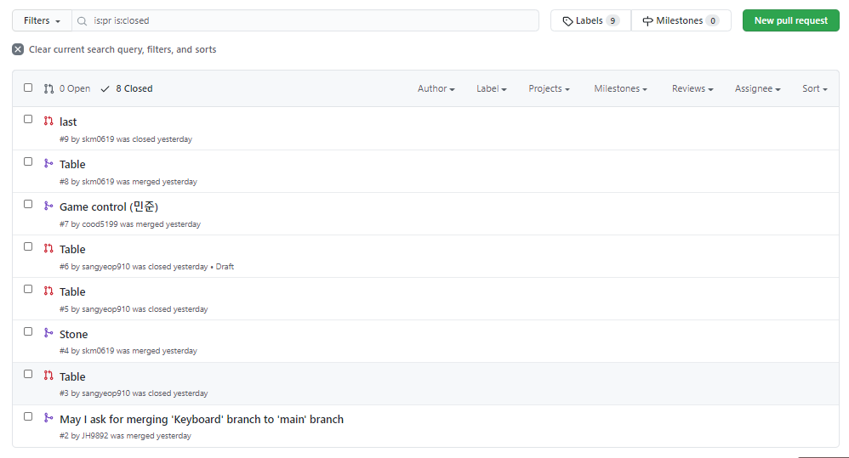
프로젝트 진행과정

Slide 12
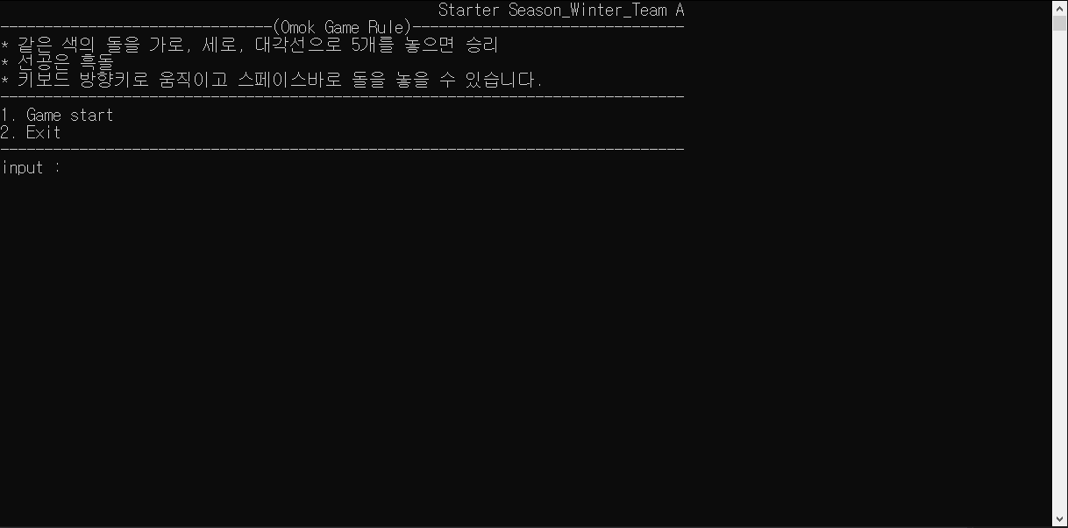
결과시연 / 문제점

Slide 13
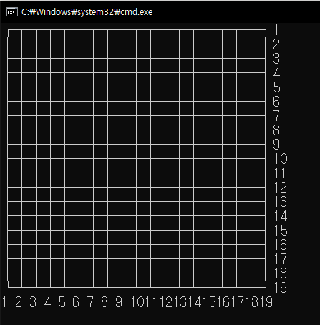
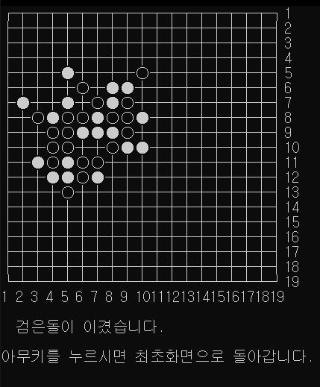
결과시연 / 문제점

Slide 14
결과시연 / 문제점
프로젝트에 따른 개발 기한 선정이 불안정했다.
Github의 Issue, Discussion, Pull Request의 활용이 저조했다.
협업과정에서 Kakako Talk, Discord, Github등 연락망의 구분이 필요함을
느꼈다.

Slide 15
느낀점
이상엽 : C언어에 대한 지식과 협업에 기초되는 VCS 활용에 대한
연습 및 경험의 필요성을 느낌.
최재훈 : 프로젝트 목적에 따라 VCS(git)를 협업에 접목시켜 진행하였기에
생각이상으로 만족스러웠음.
조민준 : 협업의 진행방식과 VCS(git)의 사용법을 익힐 수 있었다.
프로젝트 성공에 따른 성취감과 구성원으로써 책임감을 느낄 수 있었다.
신경민 : 협업에 대한 자세와 진행방식, Github의 다양한 기능들을 알 게 되는
기회였으며 본인에게 부족한 부분을 파악하게 됨.

Slide 16
Thank you.
Team A : 신경민, 이상엽, 조민준, 최재훈
For C.M.D.

